Slide 1
ГАУ «КЦСОН города Каменска-Уральского»
ШКОЛА ПОЖИЛОГО ВОЗРАСТА по направлению
«КРАЕВЕДЕние» тема занятия:
«МАЛАЯ РОДИНА - Заброшенные храмы Каменского района: село Троицкое, село Маминское, село Шилова»
Руководитель: специалист по социальной работе - Паначева Г.А.

Slide 2
Заброшенные храмы Каменского района: село Троицкое, село Маминское, село Шилова.

Slide 3
Каменский район Свердловской области когда-то славился своими богатыми селами и деревнями. До 20-го века даже в самой маленькой деревушке возводили каменный храм. И простояли бы эти церкви ни одну сотню лет, если бы не революция. Возрождение в России православной веры после более чем 70 лет ожесточенного богоборчества хоть и медленно, но идет. Вот только огромное количество красивейших храмов сейчас находятся в критическом состоянии, а через пару десятков лет могут быть уже полностью разрушены. Уходит бесследно целый пласт русской культуры. Многие храмы восстанавливать и содержать уже нет смысла - ходить в них некому, денег на восстановление тоже нет, а ведь с искусствоведческой точки зрения они представляют большой интерес.
Хотя десантируемся мы в Маминское, но начинается наш маршрут в селе Троицкое. Так, посмотрим на карту. Леса, поля, речушка, автотрасса, Троицкое и жирный крест на окраине села. Нам туда.
Все-таки есть большая разница между туристами и обычными людьми-не-туристами. Это становится понятно, например, из такого диалога с одним из местных жителей:
- Есть ли тропа или лесная дорога, ведущая в Троицкое?
- Есть… А Вам что, лесом охота?
- Охота... Лесом...
- Тогда идите туда (далее идет взмах рукой). Мимо пчельника дорога в Троицкое и выведет.
Указанной взмахом руки лесной дорогой выдвигаемся на юг мимо пасеки в село Троицкое.

Slide 4
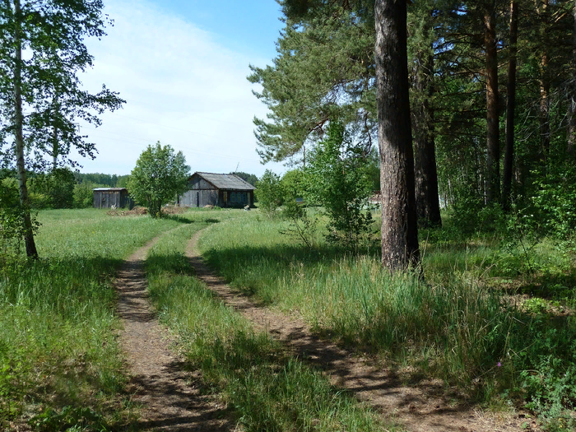
Примерно через полтора километра выходим к «пчельнику». Здесь обитают правильные пчелы, которые дают правильный мед. Правильный мед начинают качать в конце августа, тогда же можно его и купить у здешнего пасечника, очень доброжелательного мужчины.

Slide 5
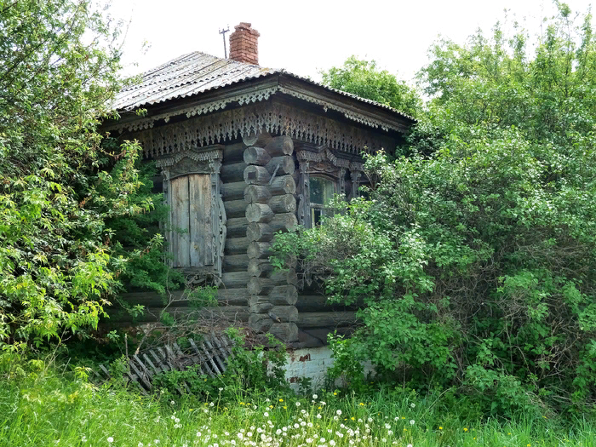
Старинное село Троицкое расположилось на северном берегу озера Карасье, из которого вытекает речка Карасий Исток. Основано оно было выходцами из Кунгура, и первоначально называлось Карасий Исток.

Slide 6
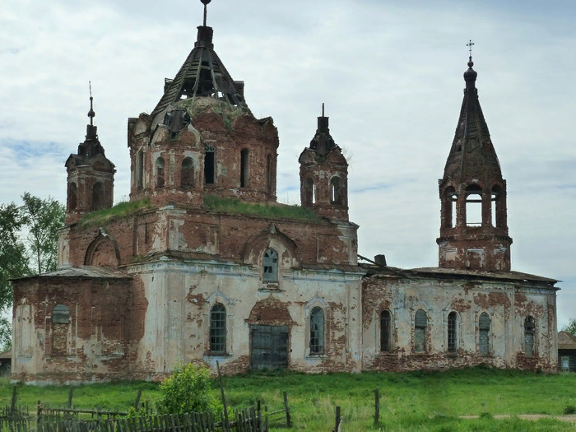
Главная достопримечательность села – церковь Троицы Живоначальной (Свято-Троицкая церковь). Первую деревянную церковь построили в 1680 году. Дважды она сгорала, дважды ее отстраивали вновь. После второго пожара в 1801 году заложили каменное здание храма. Из-за угрозы разрушения и необходимости расширения его дважды разбирали до основания. До 1880 года здание все перестраивали да расширяли. А в 1932 году во время Советской власти храм закрыли, использовали как склад. Нынешнее состояние храма – полуразрушен.

Slide 7
Обычно храм воздвигают в центре деревни. По всей видимости, так оно и было в 1801 году. Сейчас же церковь стоит в стороне от центральных улиц и больших дорог.
Облик ее необычен для традиционной русской церкви. Присутствуют готические элементы, архитектурный стиль – эклектика. Чуть-чуть смещение пропорций, чуть-чуть добавлены декоративные элементы, и создается эстетика, которой нигде больше нет. А в нашей области работали одни и те же артели, поэтому в облике храмов просматривается нечто общее. От храмов на «большой земле» - в Московской и Ленинградской областях - они очень отличаются. Кроме того, для Урала характерно смешение псевдорусского, византийского, классического стилей. То есть больше «мешанины», эклектики, больше интересного.

Slide 8
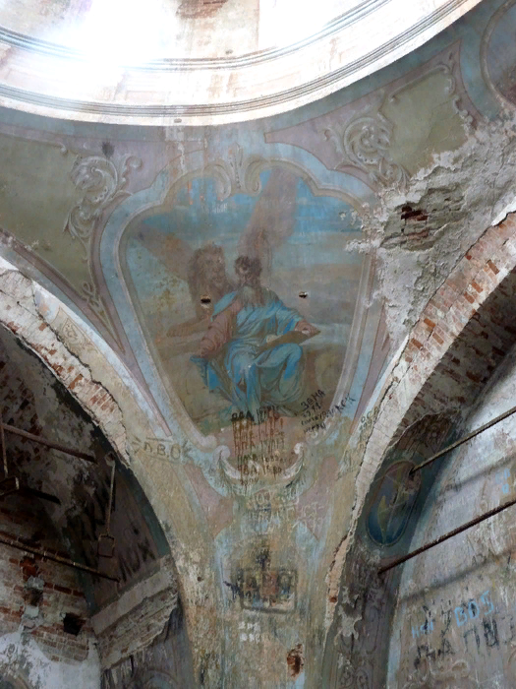
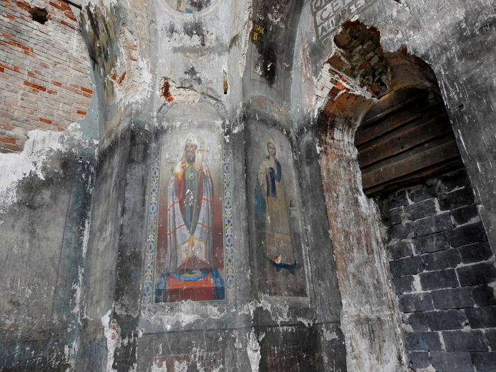
Через небольшой лаз можно попасть внутрь храма. Пол давно сгнил, кровля обрушилась, окна заколочены, фрески сбиты, кирпичная кладка рассыпается. В подкупольном пространстве мечутся потревоженные галки, как-то опасно свисают балки. Печальное зрелище…

Slide 9
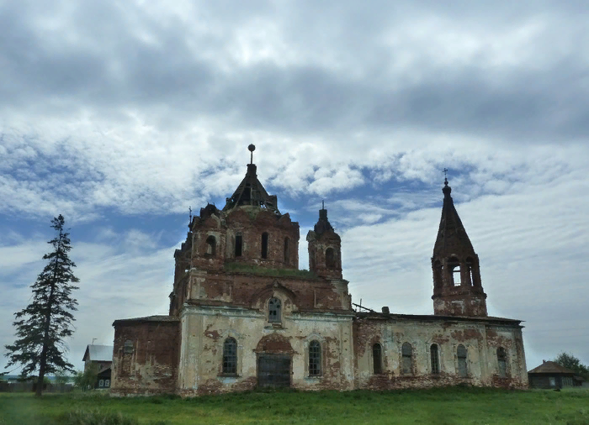
Православие на Урале принималось очень тяжело. Первые храмы, деревянные тогда, местные жители-язычники сжигали. Потом настал переломный момент. И уральцы уже за Православие готовы были умирать. Но тут очередная перипетия – революция 1917 года. И уральцы делятся не на белых и красных, а на ревнителей и гонителей веры.
Известны случаи, когда православная общественность готова была идти на бунт, чтобы отстоять свой храм. И вот сегодня – уже в 21 веке – всё это забыто. Стоят одинокие, могучие, невероятно красивые храмы и тихо умирают.

Slide 10
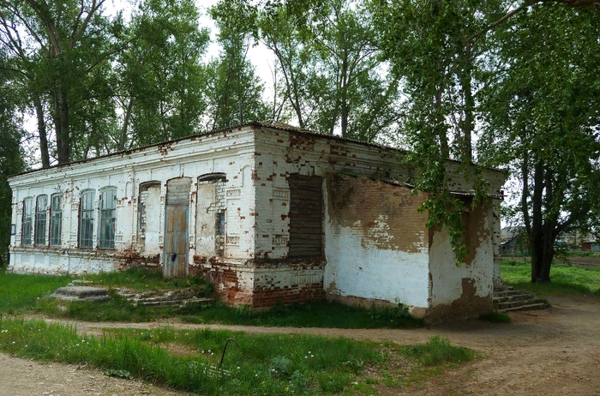
На главной улице Троицкого еще можно встретить старинные здания.
Одно из них - бывшая школа, в которой сейчас расположился троицкий приход.

Slide 11
Село Маминское было основано выходцем из Кунгура Игнатием Ивановичем Поповым в 1682 году. Назвал он селение Рябиновкой, но название это не прижилось. У Игнатия родился сын Василий (будущий священник села), у которого было прозвище «Мамин сын». Видимо, от прозвища и пошло название села. От родословной Маминых-Поповых в восьмом колене и появился на свет Дмитрий Наркисович Мамин-Сибиряк.
Главная достопримечательность села – Михаило-Архангельская церковь, цель нашего путешествия.

Slide 12
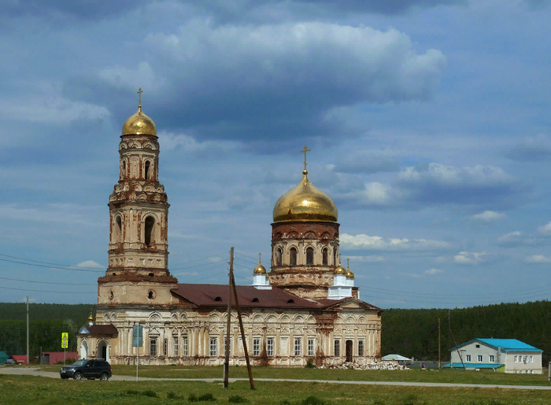
В 1731 году Василий построил в селе маленькую деревянную церковь. Здание ее несколько раз горело, перестраивалось, реставрировалось и прекращало свое существование. Но в 1831 году начали строить кирпичный храм в память победы русского народа в войне 1812 года - церковь во имя Архангела Михаила (Михаило-Архангельская церковь). Строительство продолжалось 40 лет в основном своими силами. Деньги собирали с прихожан. Ходили по деревням с кружками. На строительстве каждый трудоспособный прихожанин должен был отработать пять – шесть дней.

Slide 13
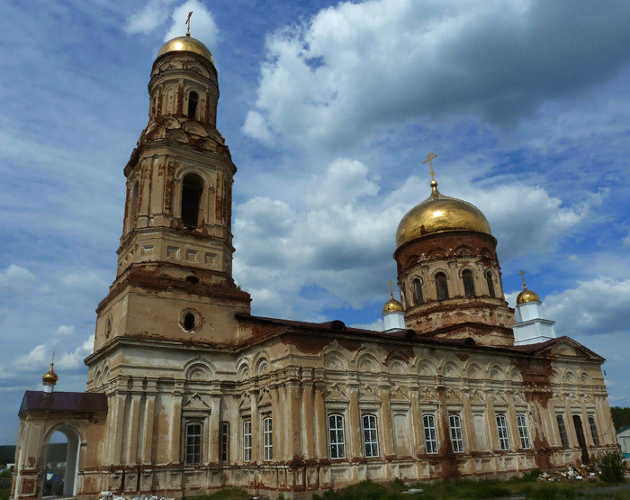
В 1932 году приход был закрыт. Видя поругание, верующие стали прятать иконы и церковную утварь, какую смогли. В 1991 году храм вернули верующим, возобновились службы, и люди стали приносить старые иконы: кто-то на чердаке нашел, кто-то в загоне…
В настоящее время церковь действующая, но нам не удалось зайти внутрь. Интернет-источники говорят, что росписи на потолке и стенах храма были выполнены в конце 19 века художником Ивановым. Темы для росписей – библейские сюжеты и события из жизни Иисуса Христа.
Пять куполов, украшавших храм, были отлиты и привезены с Демидовских заводов. Звон колоколов был слышен далеко в окрестных деревнях.

Slide 14
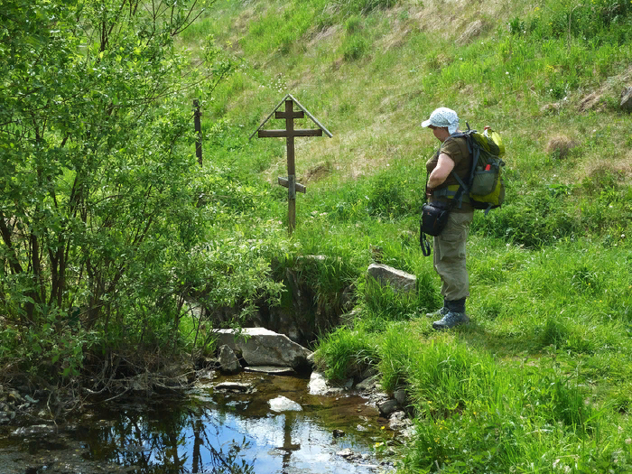
Рядом с храмом находится родничок с освященной водой.

Slide 15
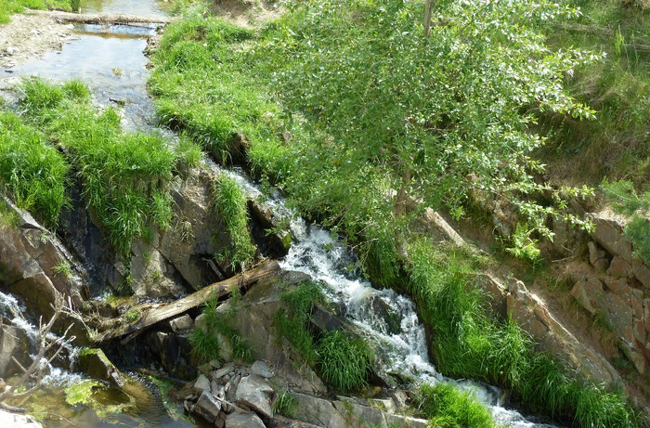
Рядом с храмом – прудик на речке Габиевке с небольшим водопадиком.

Slide 16
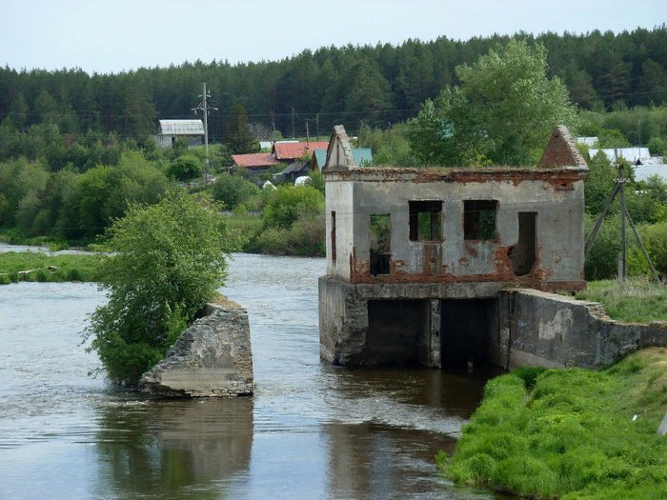
Маминское считалось зажиточным селом, а все потому, что здесь нашли золото. Золотая лихорадка пришлась на 19-й век, именно в это время разбогатевшие золотоискатели стали строить свои дома из кирпича. Кирпич был местный, очень высокого качества. Из него строили хоромы себе, дома для прислуги, придомовые постройки. В селе сохранилось много кирпичных построек того времени.
На берегу Исети у моста – развалины старой мельницы. В советское время здание служило электростанцией.
Село находится в зоне Шиловского меднорудного месторождения – одного из первых мест, где добывали золото. Может быть, множество встреченных нами вдоль берега Исети закопушек и карьерчиков – это следы разработок?

Slide 17
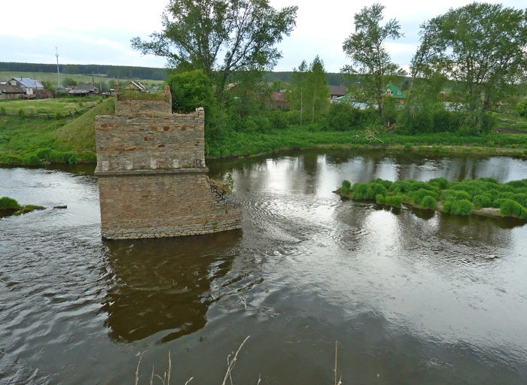
Село Шилова раскинулось на обоих берегах реки Исеть. Когда-то оба берега соединял старинный мост. Здесь проходила старая Багарякская дорога, построенная в конце 19-го века. Сейчас на месте старинного моста – живописные руины. Добротно сложенные опорные быки дают представление об этом строении. Предки наши строили основательно, на века.

Slide 18
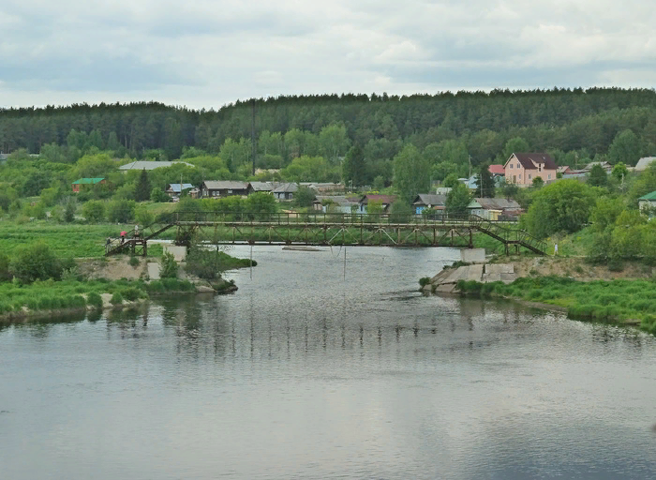
Автомобильный мост разрушен, рядом построен пешеходный мост.

Slide 19
В окрестностях Шилова когда-то располагались Дом отдыха, детские пионерские лагеря. Где-то на территории Дома отдыха рядом с бывшим рудником в 2003 году был установлен памятный знак с надписью: «Здесь в медных рудах Шилово-Исетского рудника в мае 1744 года Л.Л.Пигалев открыл самородное золото, первое на Урале и в России».

Slide 20
Разве можно не любить такие сёла? Недаром говорят: « Где родился, там и пригодился». Это о привязанности человека к месту, где он родился, где рос , Где приобретал друзей ,О привязанности к своей работе, к людям с их обычаями и традициями. У каждого из вас своя дорога в жизни, свой путь , но пусть в сердце живет любовь к родной земле, к родному краю, к родному селу и улице, на которой вы жили, ЛЮБОВЬ К МАЛОЙ РОДИНЕ.

Slide 21
Источники:
Разработка: преп. Бобровского филиала «УКСАП» – Дёгтевой Т.А.
П. Бобровский 2013г.

Slide 22
Спасибо за внимание!

